Slide 1
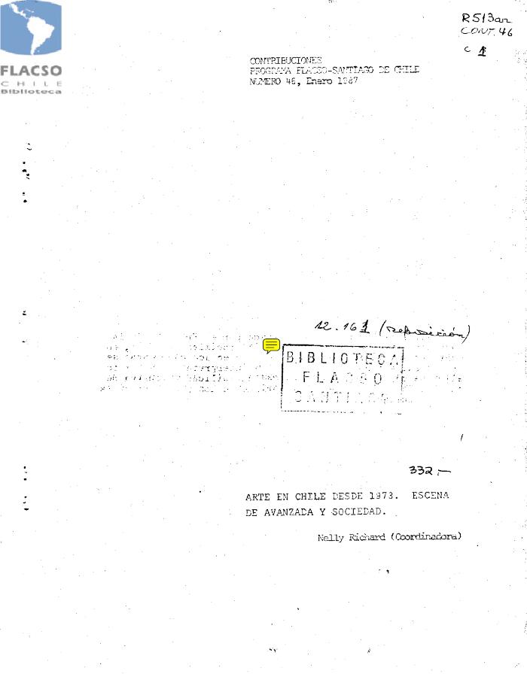
Arte en Chile desde 1973. Escena de Avanzada y Sociedad. (GD-D-00060)

Slide 2
Trabajos de mesa o delirio del envasamiento (GD-D-00056)

